Slide 1
Grammar
ne…pas with avoir de + noun
Y7 French
Term 3.1 - Week 5
Kirsten Somerville / St James’ Hub / Natalie Finlayson
Date updated: 07/05/20
Notes:
Learning outcomes
Introducing negation with avoir de + noun structures (including il y a)

Slide 2
Saying what you don’t have
grammaire
Remember, to say what you have in French, we use avoir + article + noun:
J’ai une sœur.
I have a sister.
Tu as des idées.
You have some ideas.
Use de for both singular and plural nouns
Shorten to d’ before a vowel
To say you don’t have something, we use ne…pas with avoir + de + noun:
Je n’ai pas de sœur.
I don’t have a sister.
Tu n’as pas d’idées.
You don’t have any ideas.
Notes:
This slide introduces the need to change the indefinite article into de when forming negative sentences with avoir. This will be practised in the next slide.

Slide 3
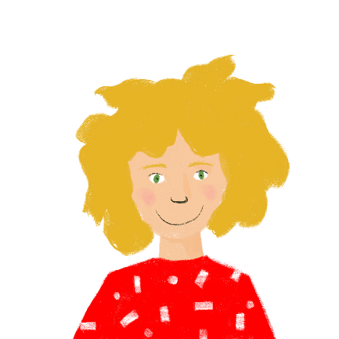
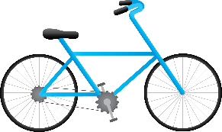
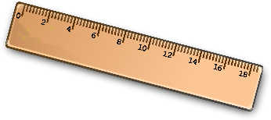
Léa au collège
écouter
Sophie dit des choses que Léa a, et des choses qu’elle n’a pas.
Écoute les phrases et écris deux listes en français.
Elle a … | Elle n’a pas …
1
5
2
6
3
7
4
8
Notes:
In this listening activity, students identify whether the sentence is affirmative or negative by listening to the use of the definite article or de.
Students copy the table in their exercise books. They write the numbers they hear in the appropriate column. At more advanced levels, students could write the whole word for spelling practice.
All vocabulary has been taught previously. Audio (with forms of avoir obscured) plays on number clicks.
TRANSCRIPT:
Elle [beep] de vélo.
Elle [beep] un livre.
Elle [beep] un portable.
Elle [beep] de règle.
Elle [beep] un fruit.
Elle [beep] un partenaire.
Elle [beep] d’ordinateur.
Elle [beep] de devoirs.

Slide 4
Léa au collège (réponses)
écouter
Sophie dit des choses que Léa a, et des choses qu’elle n’a pas.
Écoute les phrases et écris deux listes en français.
Elle a … | Elle n’a pas …
un livre (2)
de vélo (1)
1
5
un portable (3)
de règle (4)
2
6
un fruit (5)
d’ordinateur (7)
3
7
un partenaire (6)
de devoirs (8)
4
8
Notes:
Teachers to elicit answers as complete sentences (eg. ‘Elle n’a pas de vélo’) to reinforce the form by asking e.g. ‘A-t-elle un vélo?’
Answers [including form of avoir] revealed on clicks.
TRANSCRIPT:
Elle n’a pas de vélo.
Elle a un livre.
Elle a un portable.
Elle n’a pas de règle.
Elle a un fruit.
Elle a un partenaire.
Elle n’a pas d’ordinateur.
Elle n’a pas de devoirs.

Slide 5
Saying what there is and isn’t
grammaire
Remember, to say ‘there is/are’ in French, we use il y a + article/number + noun:
Il y a un parc.
There is a park.
Il y a trois solutions.
There are three solutions.
Ne goes before y, not before the verb
To say ‘there isn’t/aren’t’, we use il n’y a pas + de + noun:
Il n’y a pas de parc.
There isn’t a park.
Il n’y a pas de solutions.
There aren’t any solutions.
Notes:
This slide introduces the placement of ne…pas around y a. This will be practised in the next slide.

Slide 6
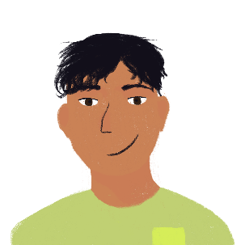
Habiter dans le village
lire
Abdel habite dans une ville, mais il vient d’un village.
Il y a quoi ? Lis l’email et écris deux listes.
Il y a… | Il n’y a pas…
>> RE: Habiter dans le village, c’est comment ?
Salut Amir,
Quand tu es enfant, habiter dans le village, c’est amusant. [1] des rues calmes pour jouer. [2] une plage, et [3] une île aussi. [4] de cinéma, mais j’aime regarder des films à la maison. [5] d’université – c’est pourquoi j’habite à Alger aujourd’hui. Pour les touristes, [6] un café, mais [7] d’hôtel dans le village. [8] d’aéroport pour aller à l’étranger. Quand tu es adulte, ça va si tu as une voiture. Habiter dans un village aux États-Unis, c’est ça le rêve !
Ciao,
Abdel
Notes:
In this reading activity, students identify whether the sentence is affirmative or negative by noticing the use of the definite article or de.
Students copy the table in their exercise books and write the nouns in the correct column.
The exercise includes previously taught vocabulary and three cognates, village [1295], email [>5000], touriste [2653], adulte [1580]. The informal greetings salut [2205] and ciao [>5000] have not been taught previously, so it would be useful to highlight them here.
Frequency rankings of vocabulary revisited this week (1 is the most common word in French):
2.2.2 - aéroport [2113], l'étranger [305], hôtel [1774], île [1245], université [1192], États-Unis [n/a], rarement [2535], souvent [287]
Source: Londsale, D., & Le Bras, Y. (2009). A Frequency Dictionary of French: Core vocabulary for learners London: Routledge

Slide 7
Réponses
lire
Il y a … | Il n’y a pas …
des rues
de cinéma
une plage
d’université
une île
d’hôtel
un café
d’aéroport
Notes:
Answers to slide 34

Slide 8
Habiter dans le village
écrire
Complète les phrases 1-8 en français.
>> RE: Habiter dans le village, c’est comment ?
Salut Amir,
Quand tu es enfant, habiter dans le village, c’est amusant. [1] des rues calmes pour jouer. [2] une plage, et [3] une île aussi. [4] de cinéma, mais j’aime regarder des films à la maison. [5] d’université – c’est pourquoi j’habite à Alger aujourd’hui. Pour les touristes, [6] un café, mais [7] d’hôtel dans le village. [8] d’aéroport pour aller à l’étranger. Quand tu es adulte, ça va si tu as une voiture. Habiter dans un village aux États-Unis, c’est ça le rêve !
Ciao,
Abdel
Notes:
Students write 1-8 and complete the sentences to practise the placement of ne…pas.

Slide 9
Habiter dans le village
lire
Écris l’email en anglais.
>> RE: Habiter dans le village, c’est comment ?
Salut Amir,
Quand tu es enfant, habiter dans le village, c’est amusant. Il y a des rues calmes pour jouer. Il y a une plage, et il y a une île aussi. Il n’y a pas de cinéma, mais j’aime regarder des films à la maison. Il n’y a pas d’université – c’est pourquoi j’habite à Alger aujourd’hui. Pour les touristes, il y a un café, mais il n’y a pas d’hôtel dans le village. Il n’y a pas d’aéroport pour aller à l’étranger. Quand tu es adulte, ça va si tu as une voiture. Habiter dans un village aux États-Unis, c’est ça le rêve !
Ciao,
Abdel
Réponses
Notes:
At this stage, students can translate the email into English (suggested translation provided on the next slide). The translation task could be set as additional written homework if time is short.

Slide 10
Living in the village
lire
>> RE: What’s it like living in the village?
Hi Amir,
When you’re a child, living in the village is fun. There are quiet streets to play in. There’s a beach, and there’s an island too. There isn’t a cinema, but I like watching films at home. There isn’t a university – that’s why I live in Algiers these days. For tourists, there’s a café, but there isn’t a hotel in the village. There isn’t an airport for going abroad. When you’re an adult, it’s ok if you have a car. Living in a village in the USA, that’s the dream !
Ciao,
Abdel
In English
Notes:
Suggested translation (teacher to make clear to students that there are many possible variations, and to elicit possible alternatives).
Attention can be drawn to the French stylistic convention of repeating the subject in eg. ‘habiter dans le village, c’est…’ and ‘c’est ça le rêve’. Note also the suggested freer translation of ‘these days’ for aujourd’hui.

Slide 11
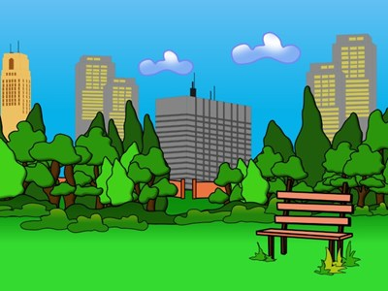
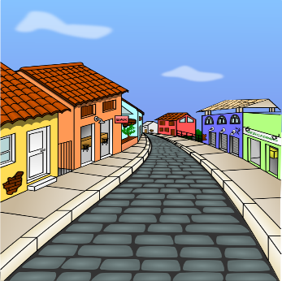
Parle en français !
Exemple:
A: Il y a une poste ici ?
B: Oui, il y a une poste entre le magasin et le parc.
A: Il y a une école ici ?
B: Non, il n’y a pas d’école.
A: Il y a une rue Moulin ici ?
B: Je ne sais pas !
parler
Arriver dans une ville à l’étranger, ce n’est pas facile !
Forme des questions et parle avec un(e) partenaire.
Je ne sais pas means ’I don’t know’
MOULIN
Notes:
In-class version (NB: a self-study version of this activity can be found on slides 45-47).
This speaking activity brings together the main language points covered this week: location vocabulary, negation with de + noun, and savoir.
Students work in pairs to ask and answer questions about different towns, using the role cards provided (slides 41-44).

Slide 12
Partenaire A : questions
parler
Forme des questions et parle avec un ou une partenaire.
 | (✔) (✖) ( ? ) | où ?
un aéroport
un café
un cinéma
un hôtel
une île
une plage
une rue Pasteur
une université

Slide 13
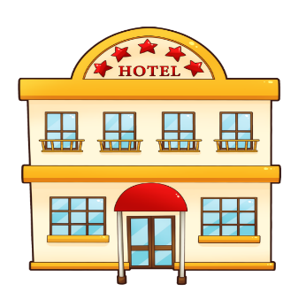
Partenaire A : réponses
parler
VICTOR HUGO
chez Clara
chez Alain

Slide 14
Partenaire B : questions
parler
Forme des questions et parle avec un ou une partenaire.
 | (✔) (✖) ( ? ) | où ?
un aéroport
un café chez Alain
un cinéma
un hôtel
une île
une plage
une rue Victor Hugo
une université

Slide 15
Partenaire B : réponses
parler
PASTEUR
JAURÈS

Slide 16
Parle en français !
Exemple:
A: Il y a une poste ici ?
B: Oui, il y a une poste entre le magasin et le parc.
A: Il y a une école ici ?
B: Non, il n’y a pas d’école.
A: Il y a une rue Moulin ici ?
B: Je ne sais pas !
parler
Arriver dans une ville à l’étranger, ce n’est pas facile !
Écoute les questions et donne des réponses.
Je ne sais pas means ’I don’t know’
MOULIN
Notes:
Self-study version (NB: an in-class version of this activity can be found on slides 40-44).
Students listen to the questions and say their answers using the role card on slide 46. They check their answers on slide 47.

Slide 17
Parle en français !
parler
1
2
3
4
VICTOR HUGO
5
chez Clara
chez Alain
6
7
8
Notes:
TRANSCRIPT:
Il y a un aéroport ici ?
Il y a un café chez Alain ici ?
Il y a un cinéma ici ?
Il y a un hôtel ici ?
Il y a une île ici ?
Il y a une plage ici ?
Il y a une rue Victor Hugo ici ?
Il y a une université ici ?

Slide 18
Réponses
parler
1
Oui, il y a un aéroport derrière le café chez Clara.
2
Oui, il y a un café chez Alain devant l’université.
3
Oui, il y a un cinéma entre le café chez Clara et le café chez Alain.
4
Je ne sais pas !
5
Non, il n’y a pas d’île.
6
Non il n’y a pas de plage.
7
Je ne sais pas !
8
Oui, il y a une université derrière le café chez Alain.
Notes:
TRANSCRIPT:
Il y a un aéroport ici ?
Il y a un café chez Alain ici ?
Il y a un cinéma ici ?
Il y a un hôtel ici ?
Il y a une île ici ?
Il y a une plage ici ?
Il y a une rue Victor Hugo ici ?
Il y a une université ici ?

